Slide 1

Введение в машинное обучение
Максимовская Анастасия

Slide 2
Что такое data science?
Практическая деятельность по обработке, анализу и представлению данных
Позволяет восстановить сложные зависимости по конкретному числу примеров
Notes:
Важно думать как data scientist – можно пользоваться экселем и SQL скриптами, чтобы находить зависимости в данных. Важна методика, а не размеры данных. Digital трансформация начинается не с сильной DS команды, а с дата дривен подходов аналитиков

Slide 3
Когда все началось?
В 1960-1970х американский математик John W. Turkey публикует ряд работ, где предлагает ставить гипотезы, основываясь на данных.

Slide 4
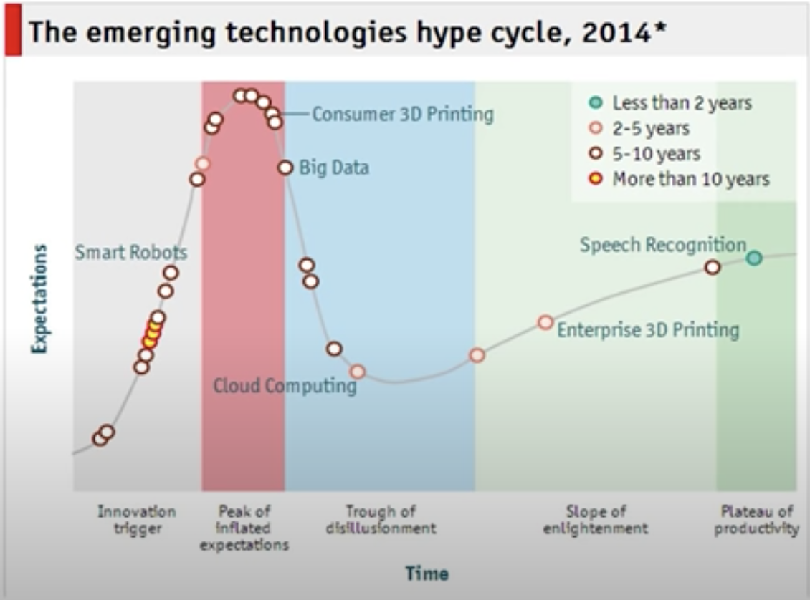
Gartner Hype Cycle 2014

Slide 5
Gartner Hype Cycle 2014
В 2015 Gartner исключили область Big Data. Почему?

Slide 6
Основные термины

Slide 7
Пример
Клиент – сеть ресторанов, которая хочет открыть еще один
Несколько вариантов размещения
Необходимо выбрать тот, который принесет наибольшую прибыль

Slide 8
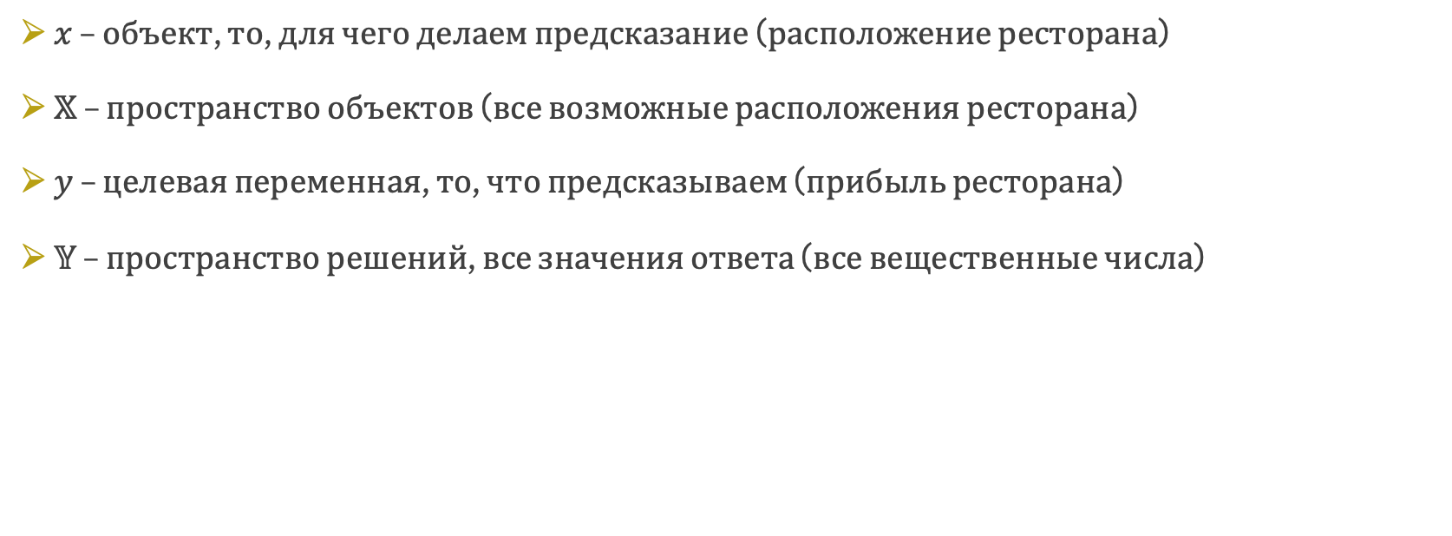
Терминология
$x$ – объект, то, для чего делаем предсказание (расположение ресторана)
$𝕏$ – пространство объектов (все возможные расположения ресторана)
$y$ – целевая переменная, то, что предсказываем (прибыль ресторана)
$𝕐$ – пространство решений, все значения ответа (все вещественные числа)

Slide 9
Обучающая выборка
Собираем много объектов с известным значением целевой переменной
Уже имеющиеся рестораны, их признаковое описание и прибыль

Slide 10
Признаковое описание
Объект – абстрактная сущность, а компьютеры работают с числовыми
Признак (feature) – числовая характеристика объекта
Признаки бывают:
Числовые
Бинарные (0/1)
Категориальные
Признаки со сложной внутренней структурой

Slide 11
Признаковое описание
Объект – абстрактная сущность, а компьютеры работают с числовыми
Признак (feature) – числовая характеристика объекта
Какие признаки будем собирать для данной задачи?

Slide 12
Возможные ответы
Локация
Количество проезжающих мимо машин за день
Расстояние до ближайшего конкурента
Средняя стоимость квадратного метра жилья поблизости
Средний возраст жителей ближайших кварталов
и так далее

Slide 13
Локация – как учесть?
У нас есть координаты – долгота и широта
Не очень вероятно, что есть взаимосвязь между этими двумя числами и целевой переменной – прибылью
Что делать?

Slide 14
Локация – как учесть?
У нас есть координаты – долгота и широта
Генерируем признаки на основе этих данных (feature generation)
Какие можно придумать?

Slide 15
Локация – как учесть?
У нас есть координаты – долгота и широта
Генерируем признаки на основе этих данных (feature generation)
Примеры:
удаленность от центра, от ближайшей станции метро
если рестораны в разных странах – часовые пояса
и так далее

Slide 16
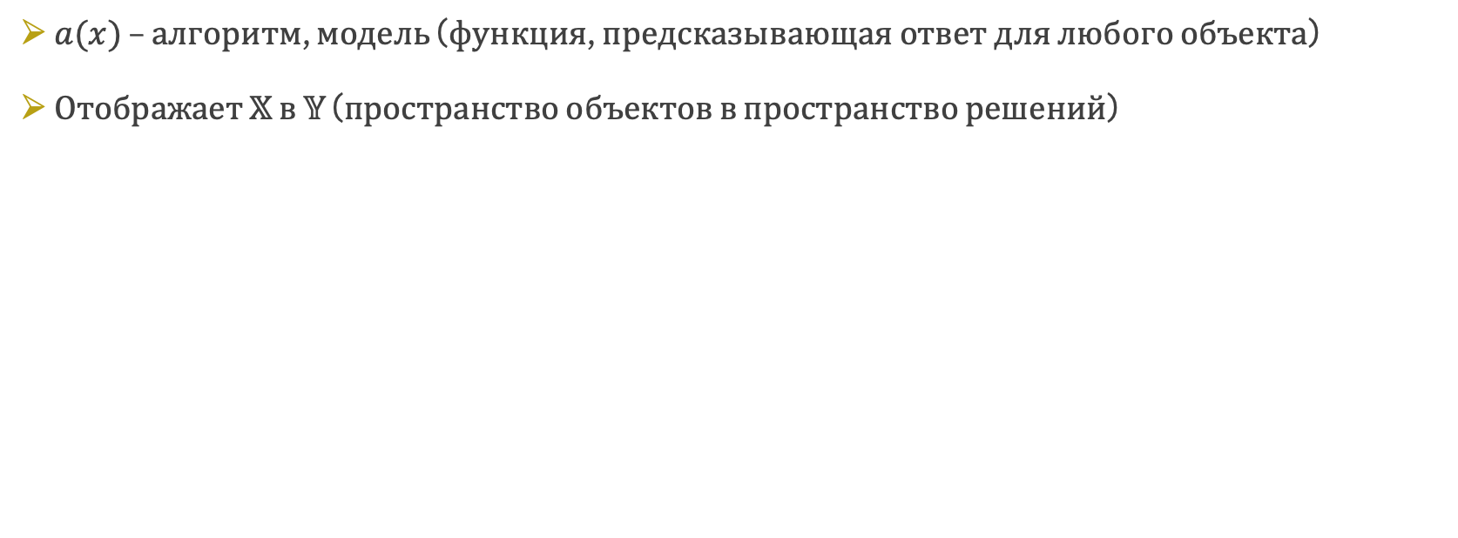
Алгоритм
$a(x)$ – алгоритм, модель (функция, предсказывающая ответ для любого объекта)
Отображает $𝕏$ в $𝕐$ (пространство объектов в пространство решений)

Slide 17
Функционал качества
После предыдущих шагов мы получили модель, которая выдает предсказания прибыли для ресторанов
Теперь необходимо оценить качество полученных предсказаний
Для этого используется метрики – меры качества работы алгоритма на выборке
Подбирается исходя из бизнес-требований

Slide 18
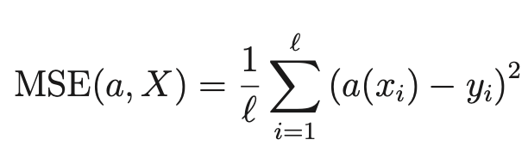
Пример метрики для задачи регрессии
Mean Squared Error (среднеквадратичное отклонение):
Чем меньше, тем лучше

Slide 19
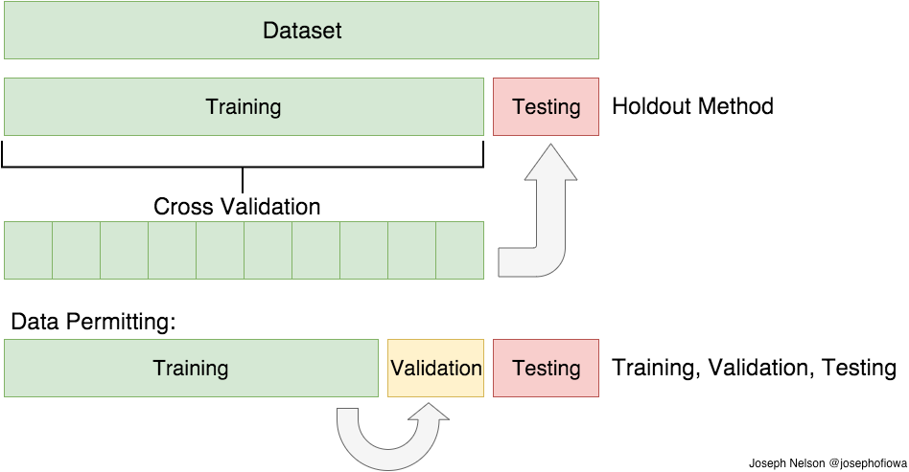
Оценка результатов

Slide 20
Обучение алгоритма
Обучение – поиск оптимального алгоритма с точки зрения качества
Имея обучающую выборку и функционал качества (метрику) подбираем подходящий алгоритм из некого семейства алгоритмов
Важные критерии: качество, отвечающее бизнес-требованиям, устойчивость результатов, в некоторых случаях – интерпретируемость

Slide 21
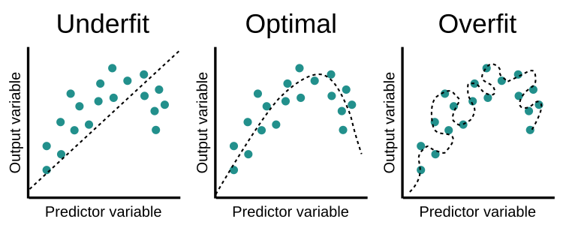
Переобучение и недообучение

Slide 22
Цикл data science проекта
Определение задачи и целевой метрики
Сбор данных
Предобработка данных и EDA (exploratory data analysis, разведочный анализ данных)
Генерация дополнительных признаков
Подбор и валидация моделей
Как правило, возвращение к пункту 2 или 3

Slide 24
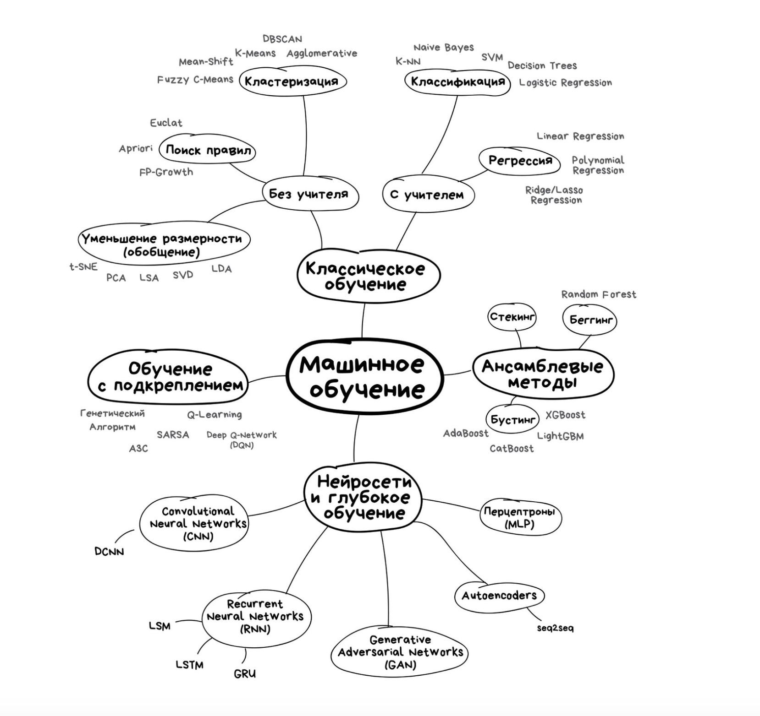
Источник: URL

Slide 25
Задача регрессии
Регрессия — класс задач обучения с учителем, когда по определённому набору признаков объекта нужно предсказать целевую переменную.
Задача регрессии — нахождение зависимостей между определяющими переменными и определяемой переменной, если она является непрерывным числом. Например, определить стоимость дома по его площади.
Целевое значение – любое действительное число.
Задача линейной регрессии — нахождение такой зависимости, если она линейная.

Slide 26
Задача классификации
Классификация — класс задач обучения с учителем, когда по определённому набору признаков объекта нужно предсказать его принадлежность к определенному классу.
Задача регрессии — нахождение зависимостей между определяющими переменными и определяемой переменной, если она принадлежит к фиксированному набору значений. Например, определить вернет человек кредит или нет (бинарная классификация) или определение научной области статьи (многоклассовая классификация).
Целевое значение – класс (один из фиксированного набора).
Существует также многоклассовая классифкация с пересекающимися класссами.

Slide 27
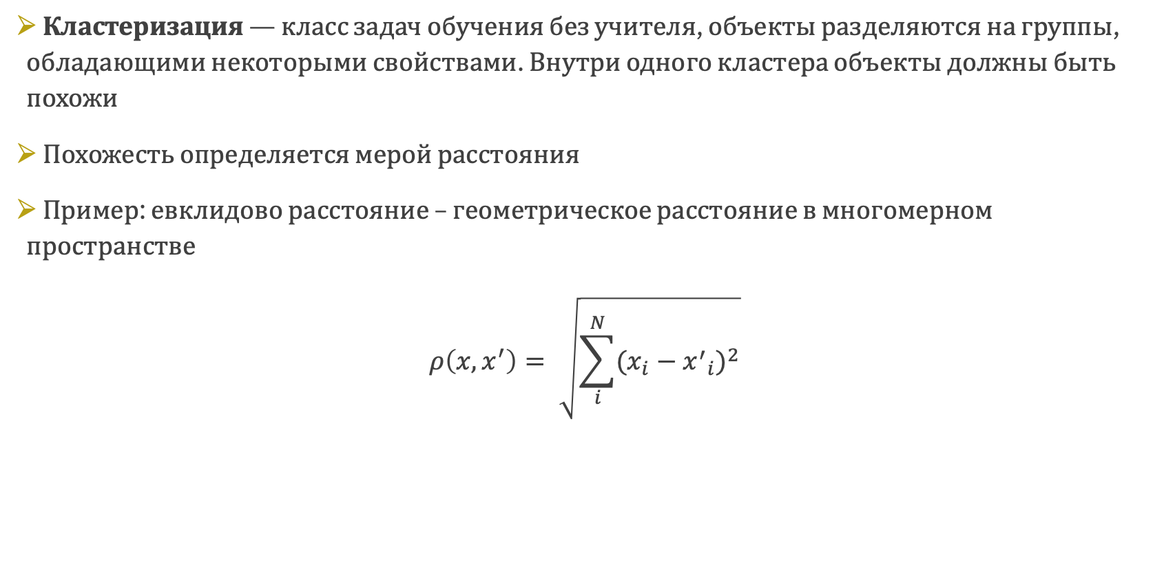
Задача кластеризации
Кластеризация — класс задач обучения без учителя, объекты разделяются на группы, обладающими некоторыми свойствами. Внутри одного кластера объекты должны быть похожи
Похожесть определяется мерой расстояния
Пример: евклидово расстояние – геометрическое расстояние в многомерном пространстве
$$ρ\left(x, x^{′}\right)= \sqrt{\sum_{i}^{N}{{(x_{i}−{x^{′}}_{i})}^{2}}}$$

Slide 28
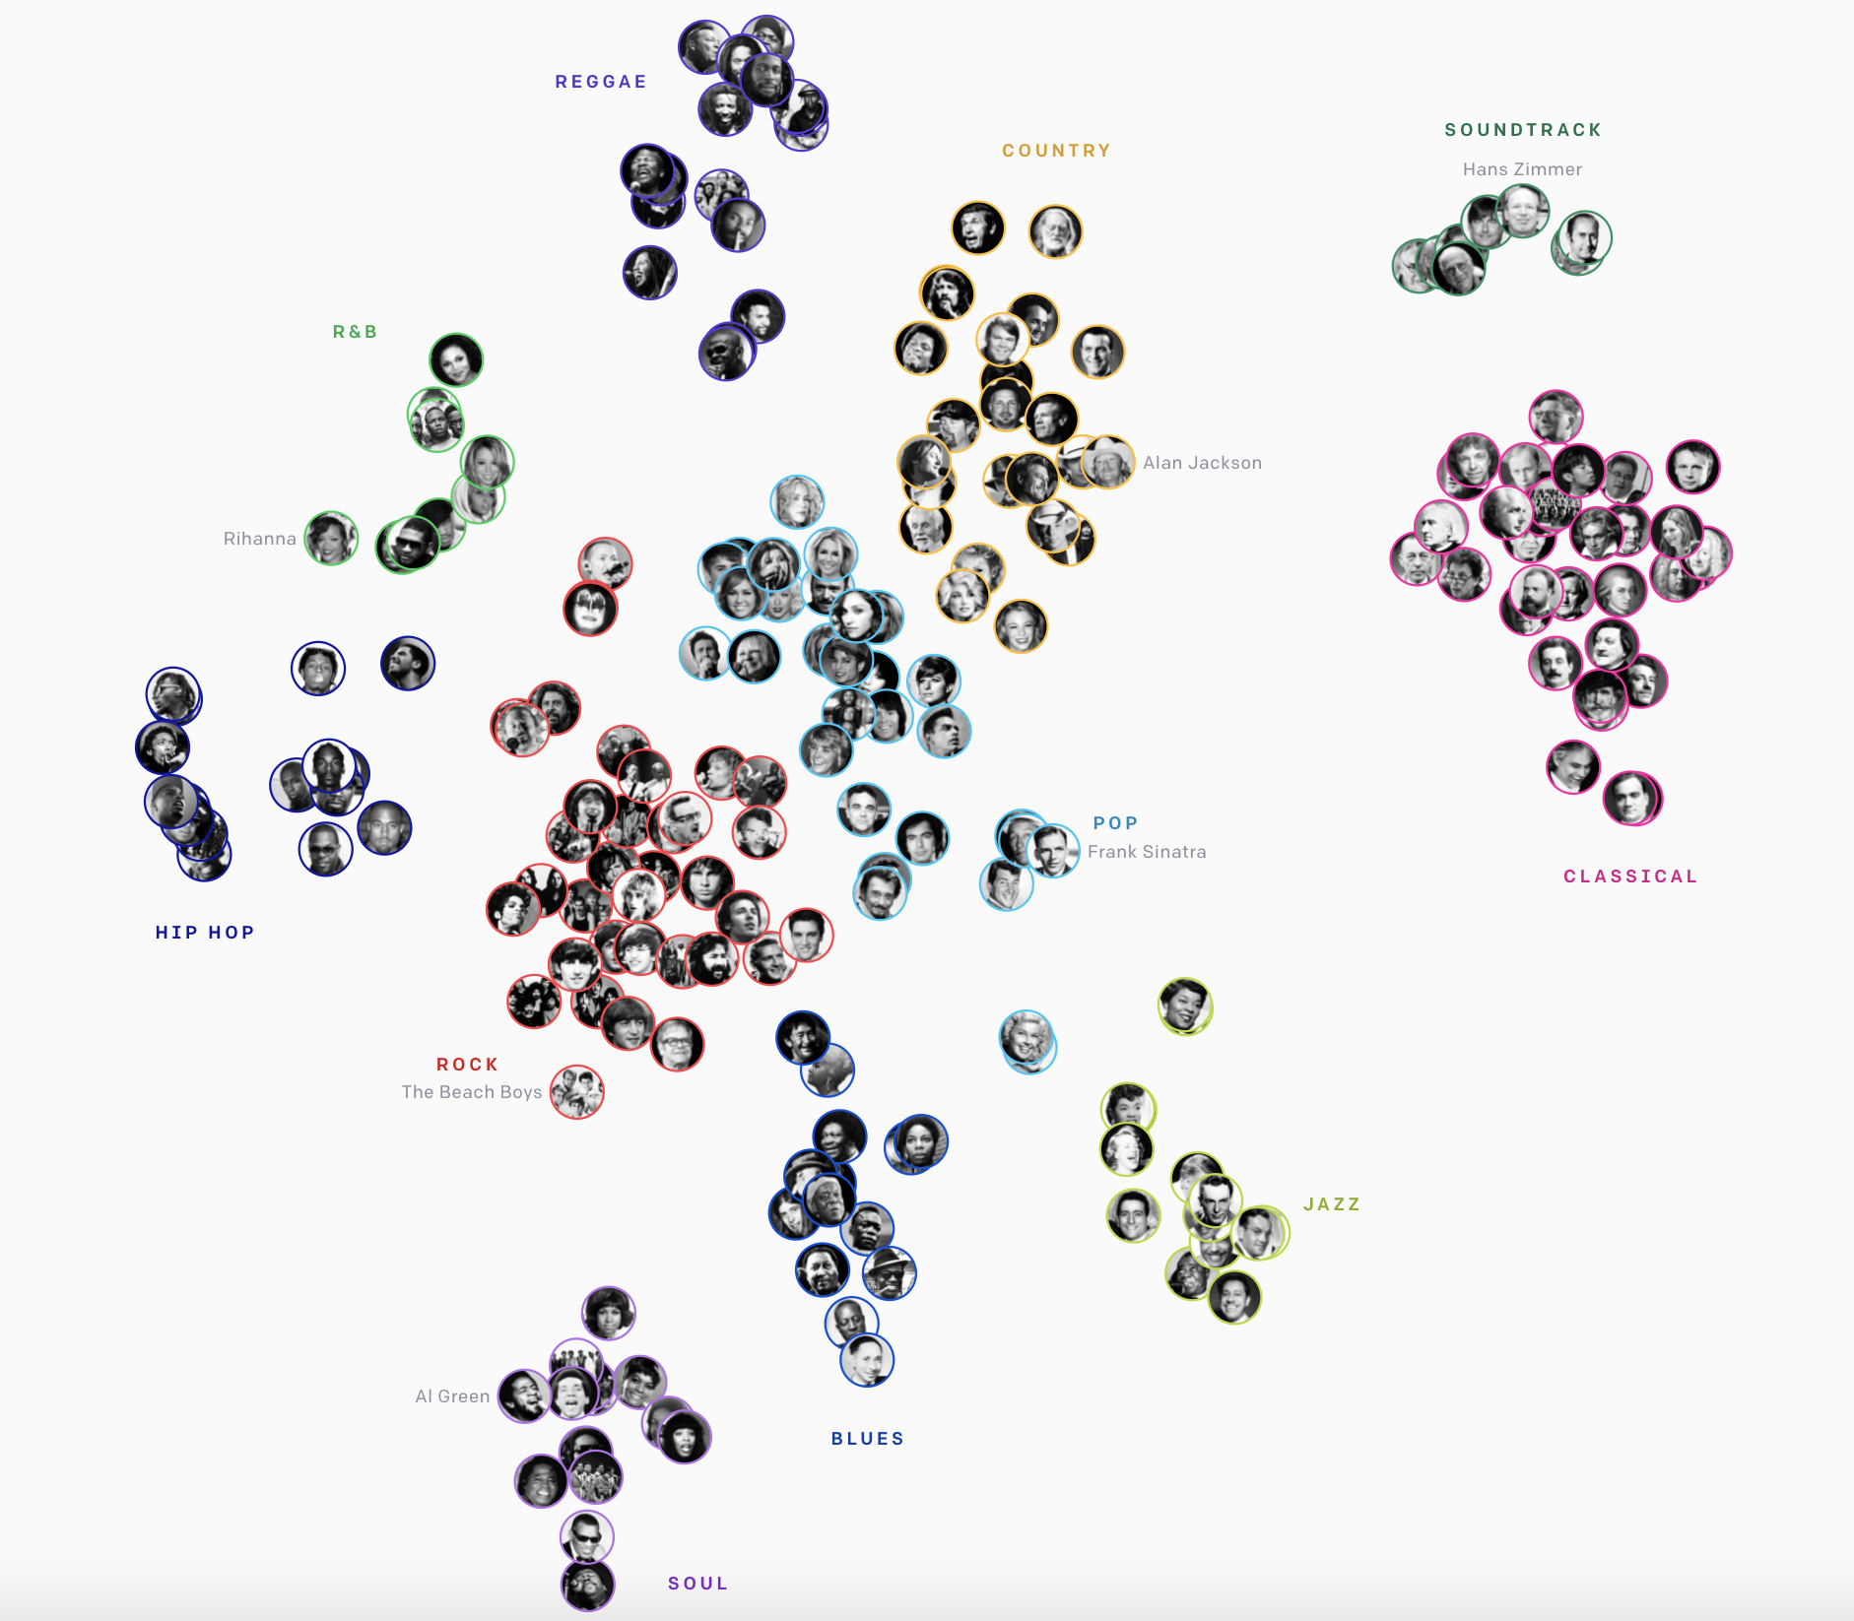
Задача кластеризации
https://openai.com/blog/jukebox/

Slide 30
Направления работы

Slide 31
Рекомендательные системы
Предсказываем, что будет интересно пользователю на основе информации о его профиле
Примеры: Netflix, Кинопоиск, ЯндексМузыка, Youtube

Slide 32

Рекомендательные системы

Slide 33
NLP – Natural Language Processing
Работа с естественным языком

Slide 34
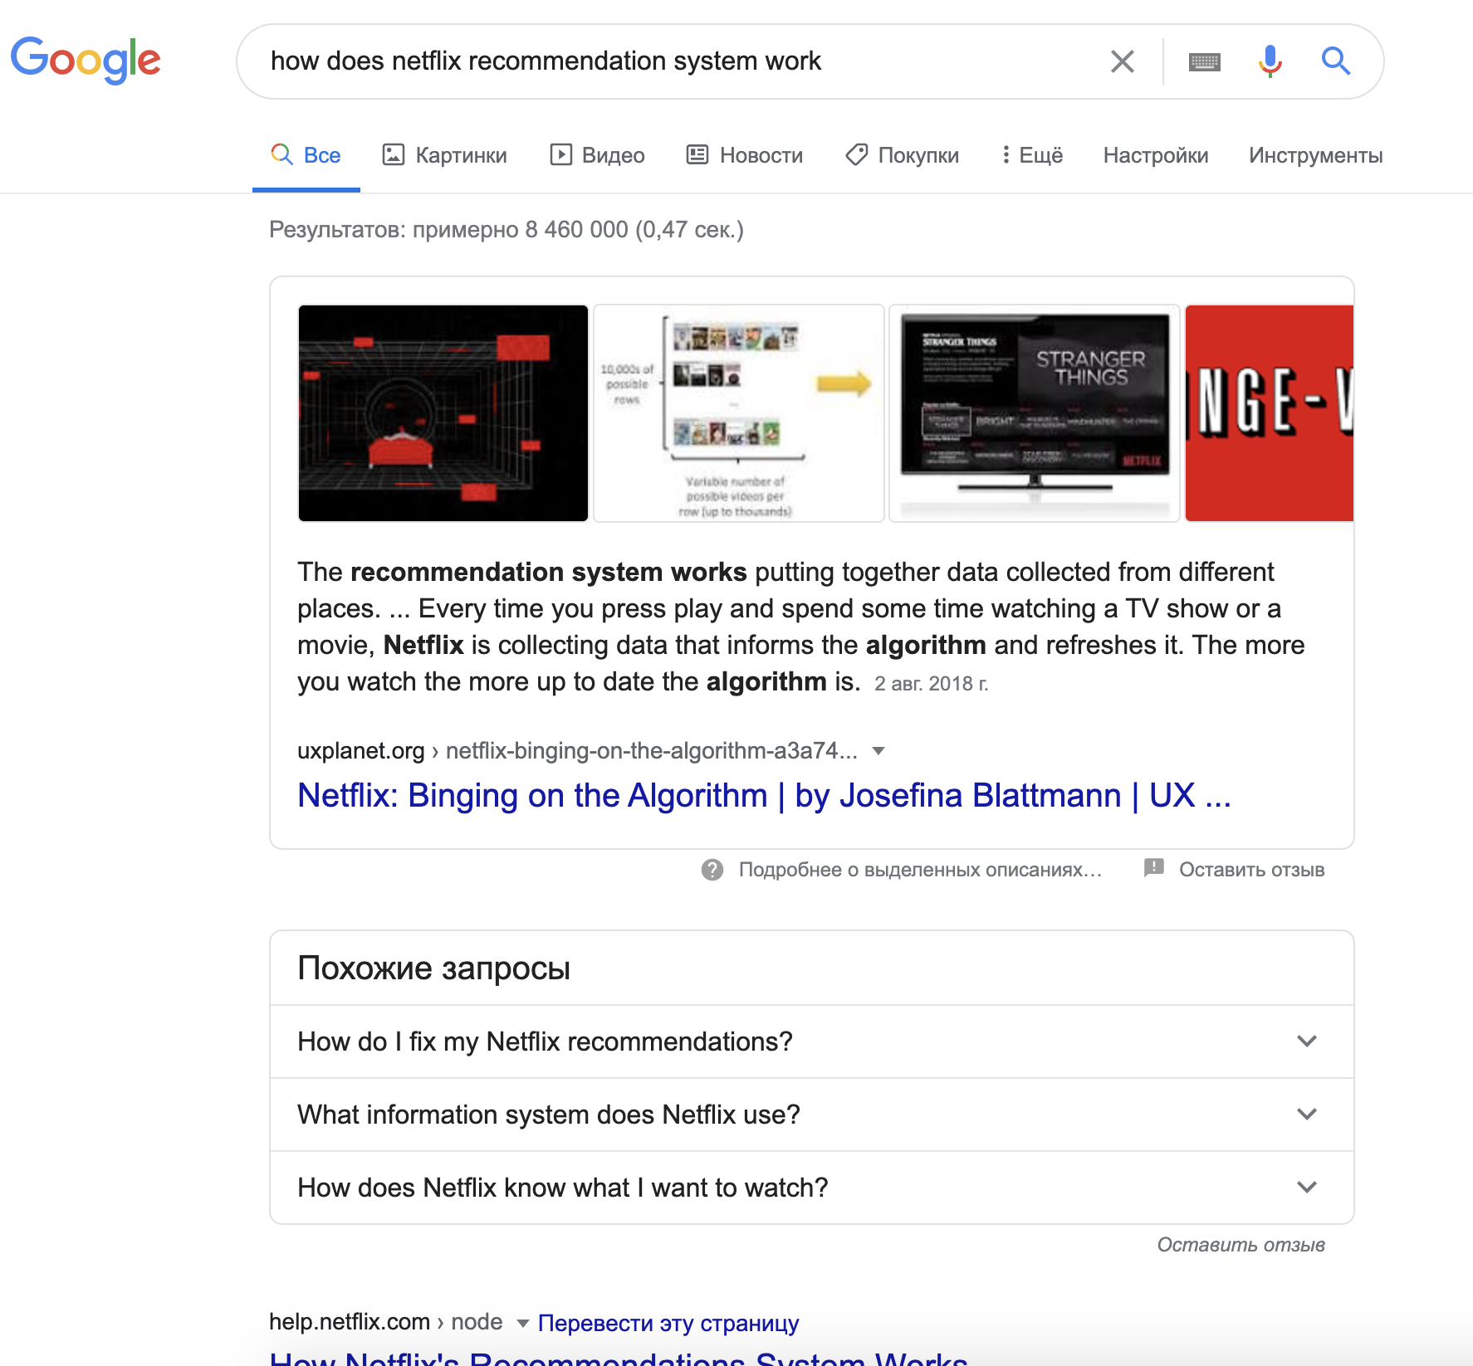
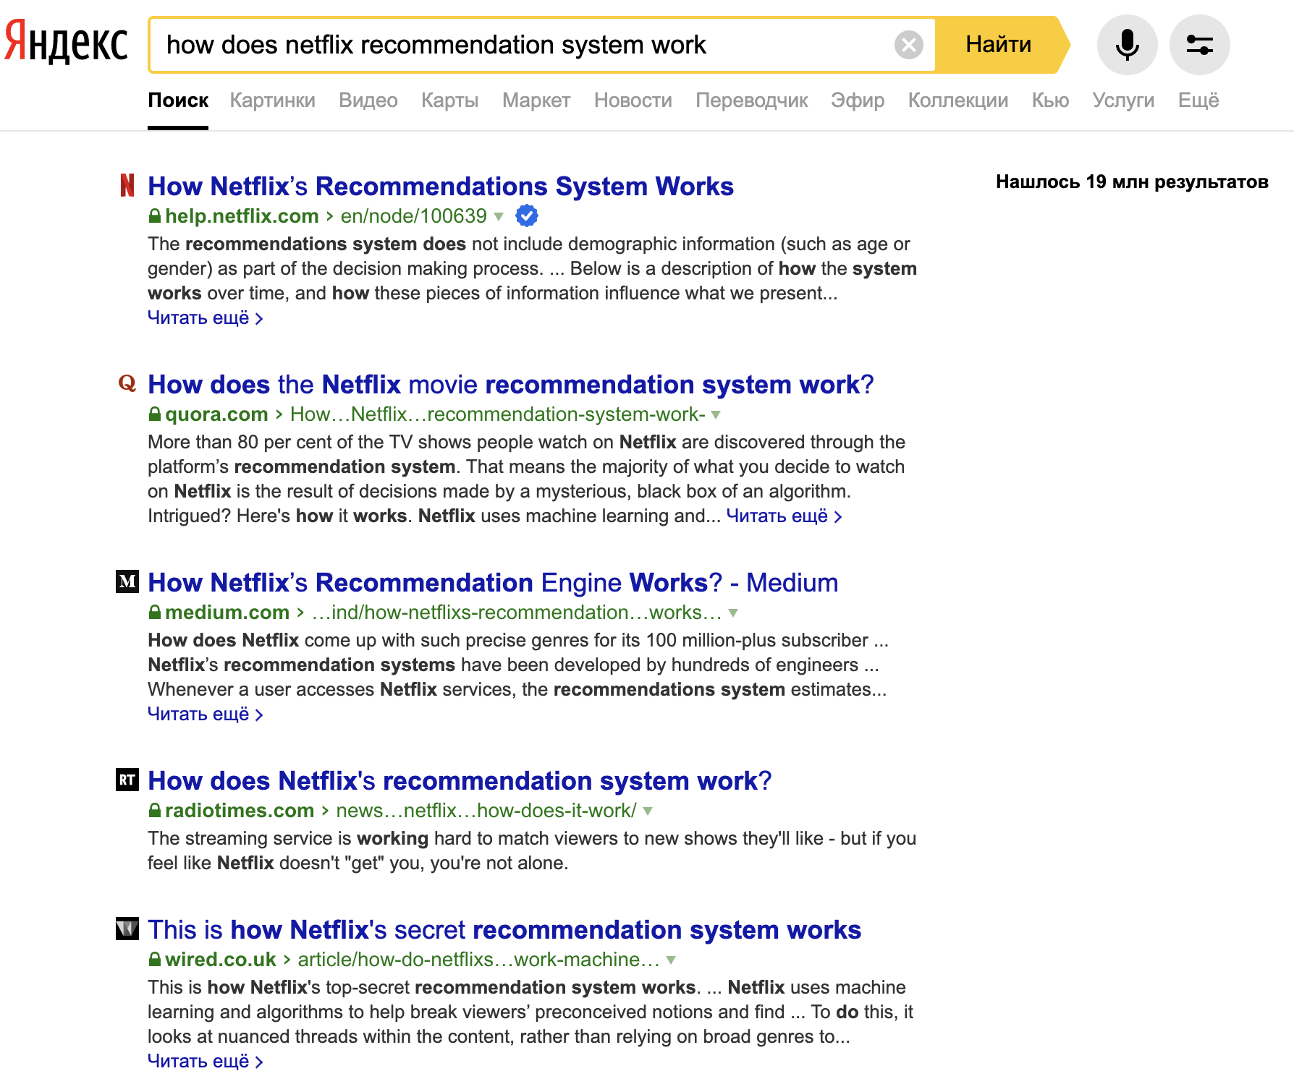
NLP + ранжирование

Slide 35
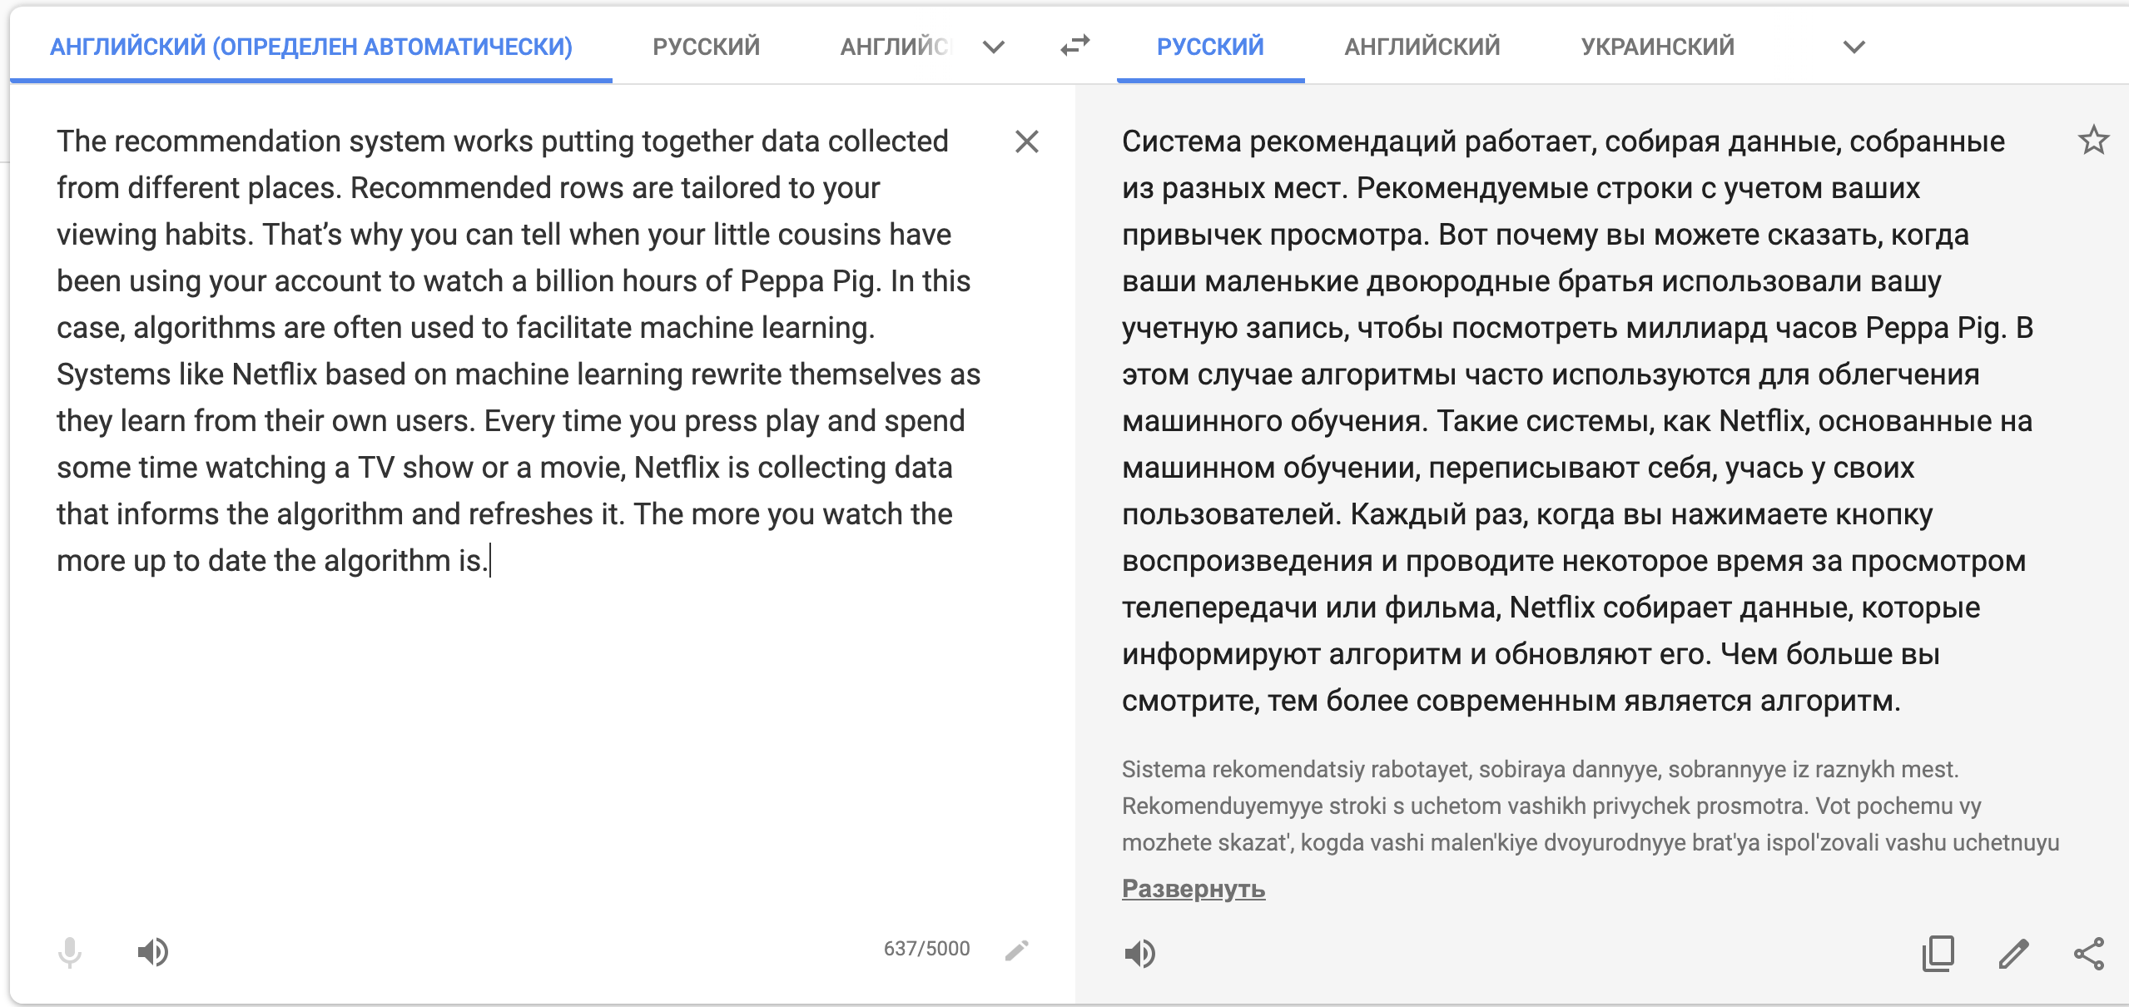
NLP

Slide 36
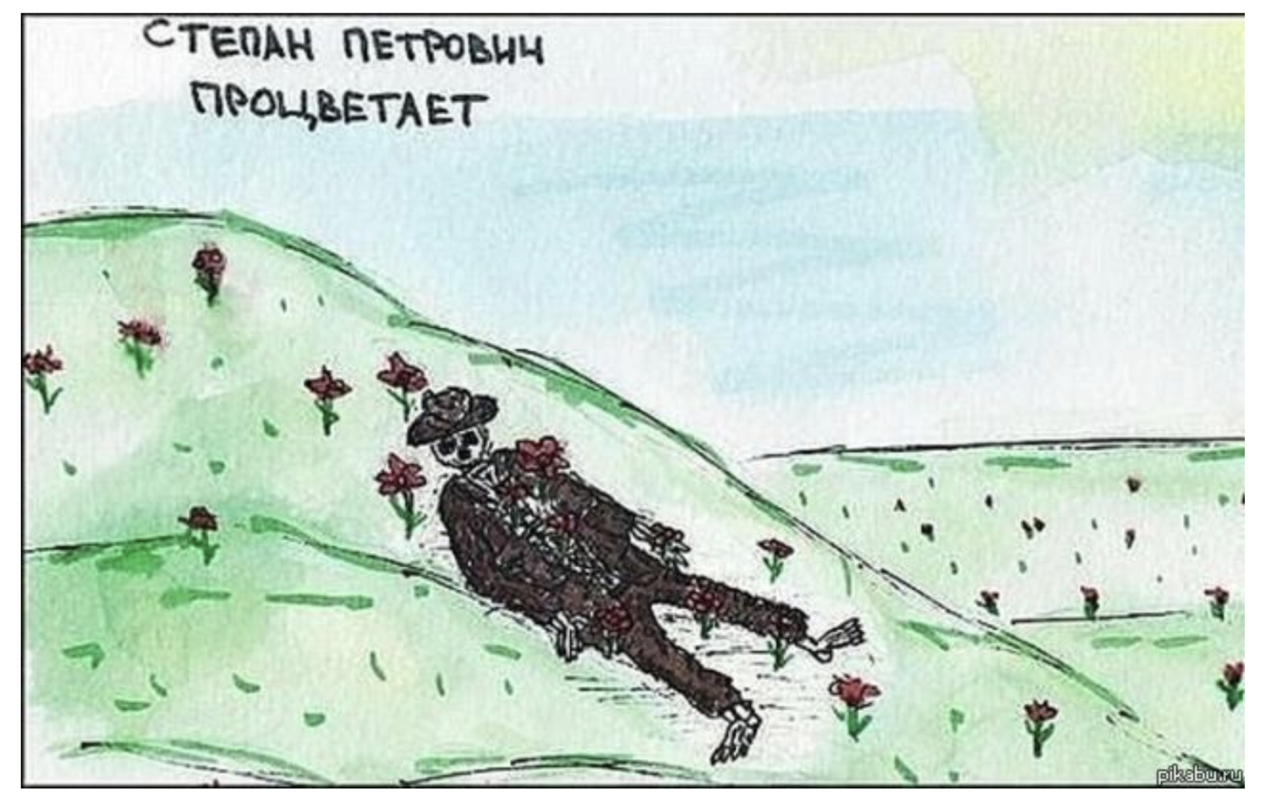

Slide 37


Slide 38


Slide 39
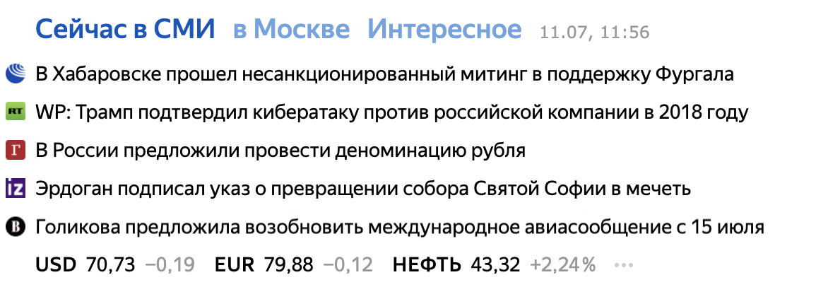
Кластеризация текстов

Slide 40
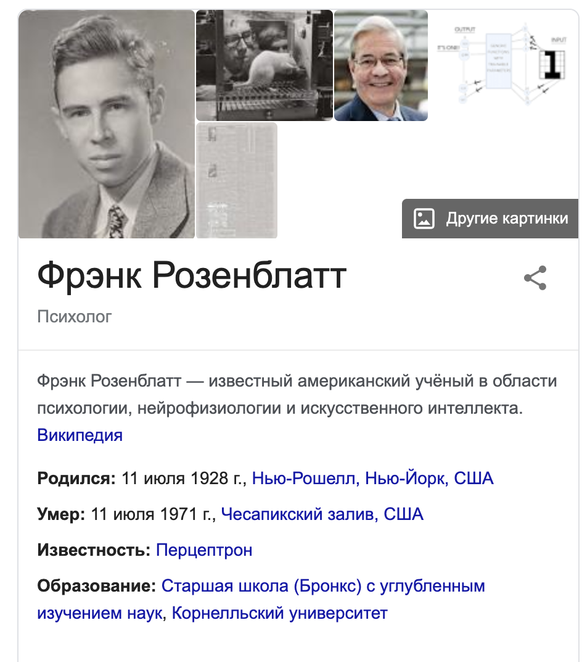
Извлечение информации
В запросе я написала имя, в ответ мне вылетела карточка с фотографией и краткой информацией

Slide 41
NLP – Natural Language Processing
Работа с естественным языком
Машинный перевод, чат боты, фильтр спама, подсказки в поисковой системе
А в совокупности с speech recognition – Siri, Alexa, Алиса

Slide 42
CV – computer vision
Хотим понять, что находится на изображении
Тест Тьюринга для задач компьютерного зрения: ответить на любой вопрос про изображение, на который может ответить человек

Slide 43
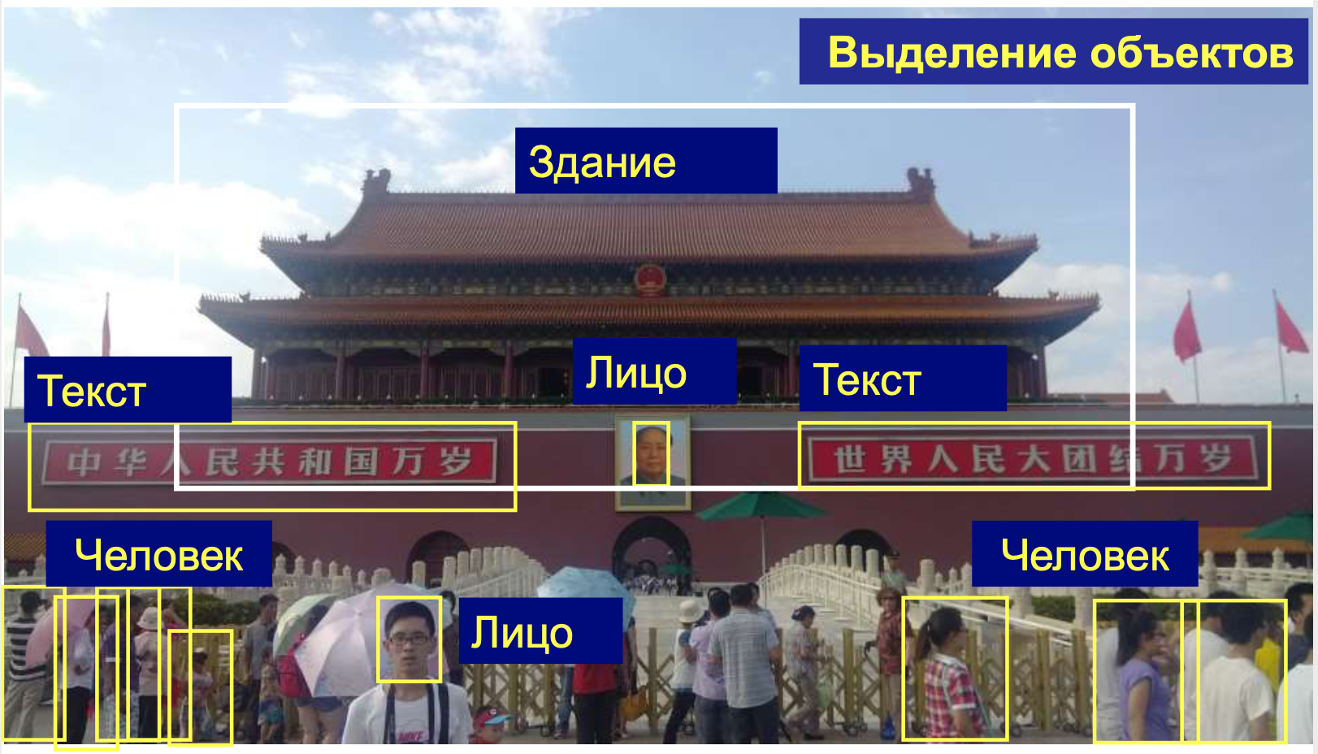

Slide 44
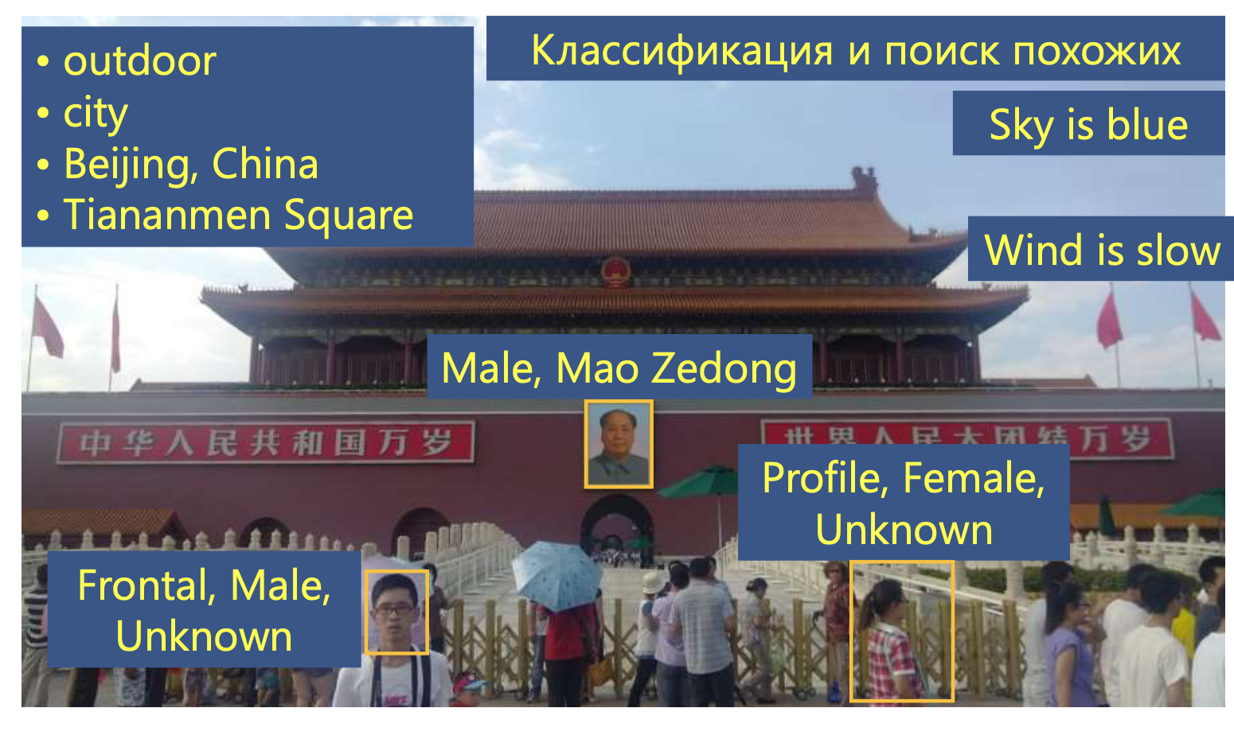

Slide 45
Где используем?

Slide 46
Где используем?

Slide 47
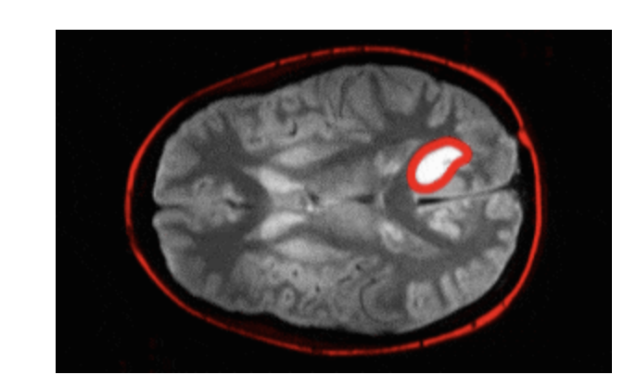
Где используем?
Детекция опухоли головного мозга

